Slide 1
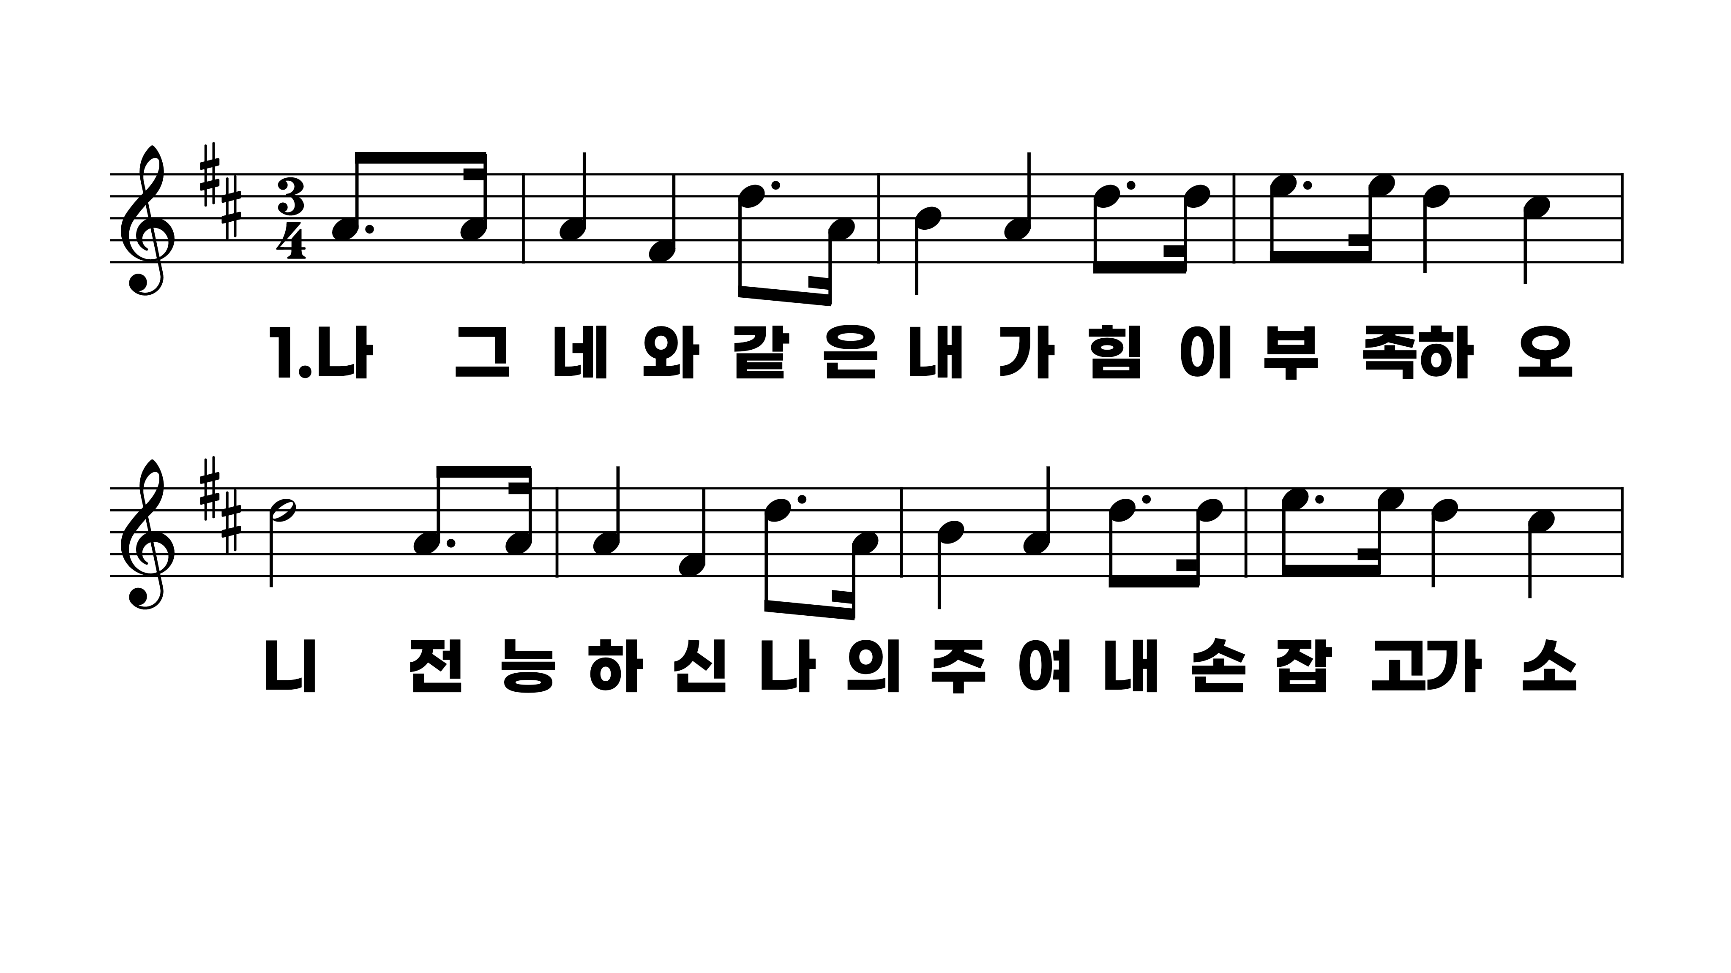
376장 나그네와 같은 내가
1.나그네와같
2.수정같은생
3.요단강을건

Slide 2
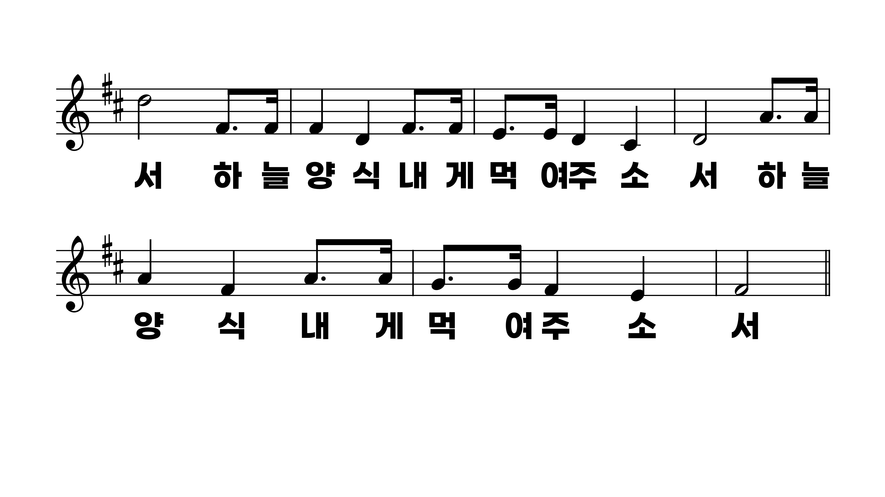
376장 나그네와 같은 내가
1.나그네와같
2.수정같은생
3.요단강을건

Slide 3
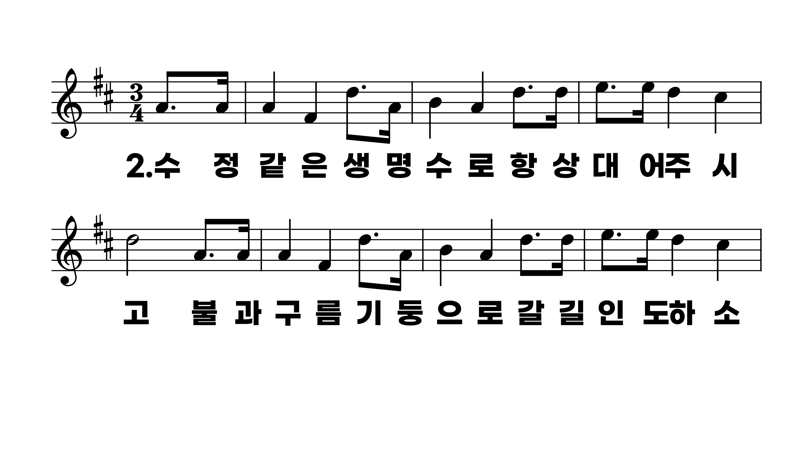
376장 나그네와 같은 내가
1.나그네와같
2.수정같은생
3.요단강을건

Slide 4
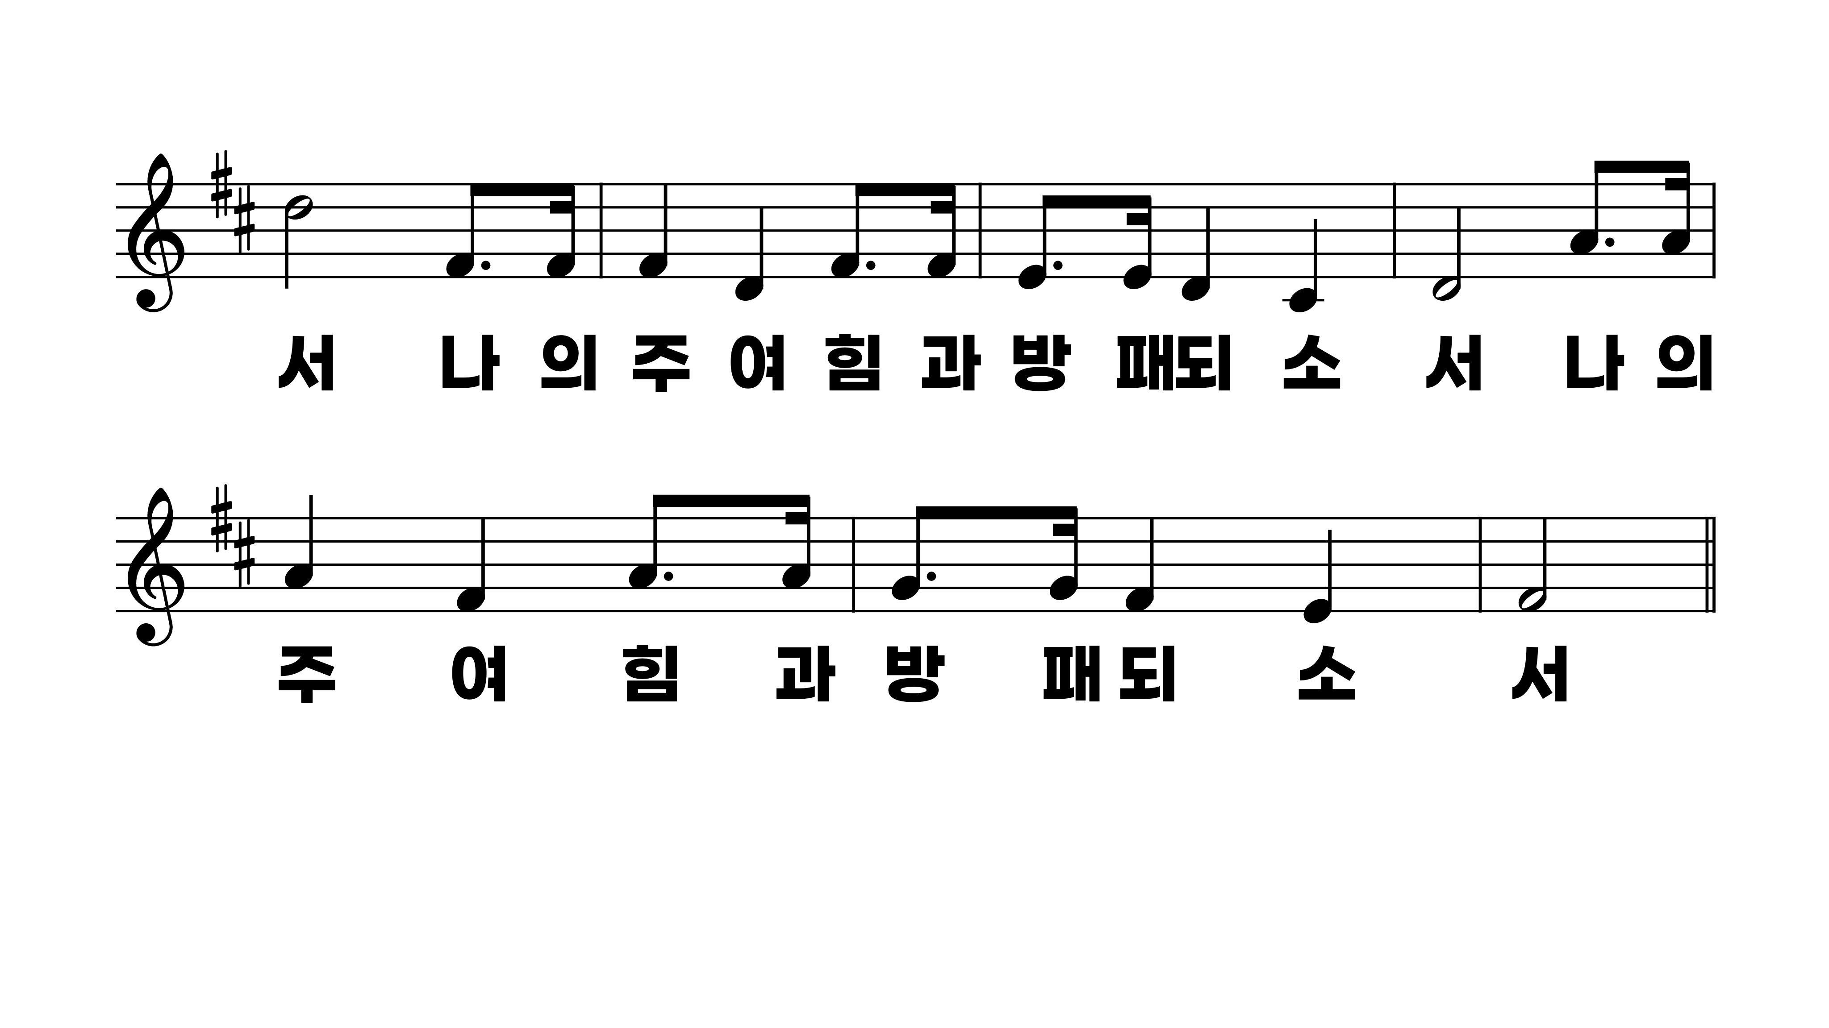
376장 나그네와 같은 내가
1.나그네와같
2.수정같은생
3.요단강을건

Slide 5
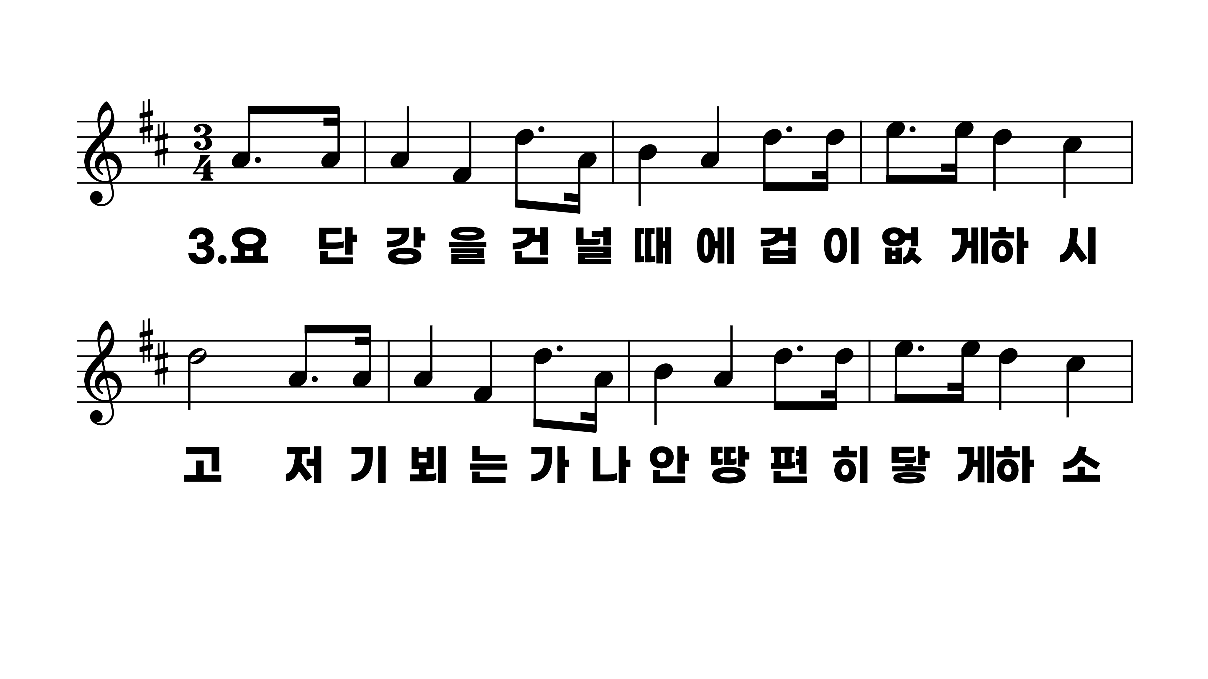
376장 나그네와 같은 내가
1.나그네와같
2.수정같은생
3.요단강을건

Slide 6
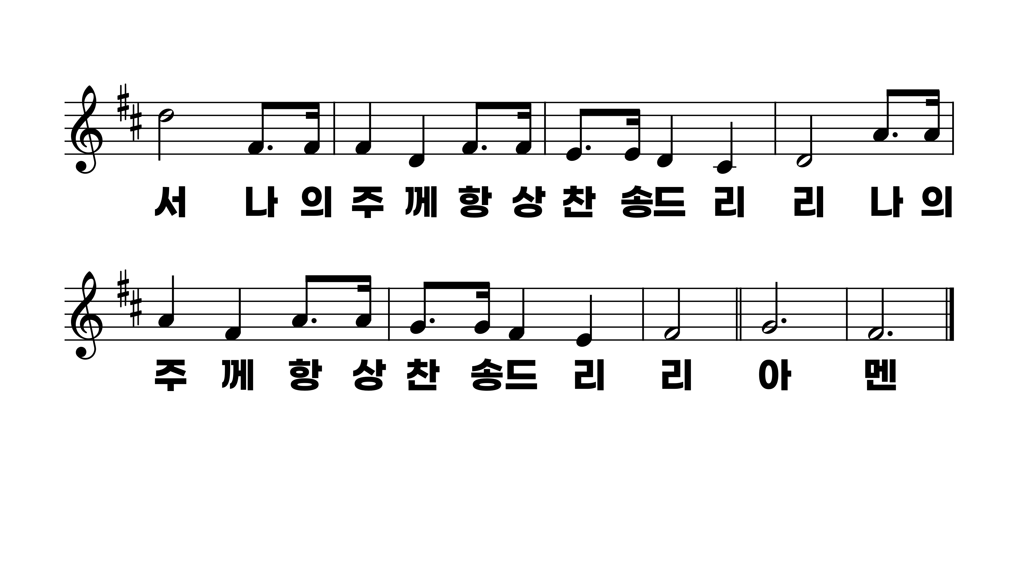
376장 나그네와 같은 내가
1.나그네와같
2.수정같은생
3.요단강을건

